Slide 1

DEPARTAMENTO DE CIENCIAS ECONÓMICAS, ADMINISTRATIVAS Y DE COMERCIO
CARRERA DE INGENIERÍA COMERCIAL
TESIS PREVIO A LA OBTENCIÓN DEL TÍTULO DE INGENIERO COMERCIAL
TEMA: PROPUESTA ESTRATÉGICA PARA LA MEDICIÓN DEL IMPACTO ECONÓMICO Y SOCIAL DE LOS VUELOS DEL ESCUADRÓN DE TRANSPORTE MEDIANO DE LA FAE A LA ISLA ISABELA EN LA REGIÓN INSULAR
SANGOLQUÍ, JULIO DE 2015

Slide 2
Sumario:
Capítulo I
Historia de la Aviación en el Ecuador
Fuerza Aérea Ecuatoriana
Planteamiento del Problema
Objetivos: General y Específicos
Capítulo II
Diagnóstico Situacional
Factores Externos
Factores Internos
Matrices FODA
Capítulo III
Situación Económica y Social del Área de Estudio
Capítulo IV
Estudio de Mercado
Capítulo V
Análisis del Impacto Económico y Social en el Cantón Isabela
Planteamiento de Propuesta Estratégica
Capítulo VI
Conclusiones y Recomendaciones

Slide 3
Historia de la Aviación en el Ecuador
Primer vuelo de un Globo Aerostático sobre los cielos de Quito
Cosme Rennella Barbatto
Padre de la aviación ecuatoriana
Elian Liut
Telégrafo I

Slide 4
Dr. José Luis Tamayo
27 de Octubre de 1920
Dr. José María Velasco Ibarra
31 de Diciembre de 1943
Fuerza Aérea Autónomo (tercera rama de las FF.AA.)
Adquisición de aeronaves
P-47
AT-6
Escuela de Aviación en Quito y Guayaquil
Douglas C-47

Slide 5




FUERZA AÉREA ECUATORIANA
Comandante General de la F.A.E.
ESTADO MAYOR GENERAL
Nivel Asesor
COMANDO DE OPERACIONES AÉREAS Y DEFENSA
COAD
COMANDO DE EDUCACIÓN Y DOCTRINA
COED

Slide 6
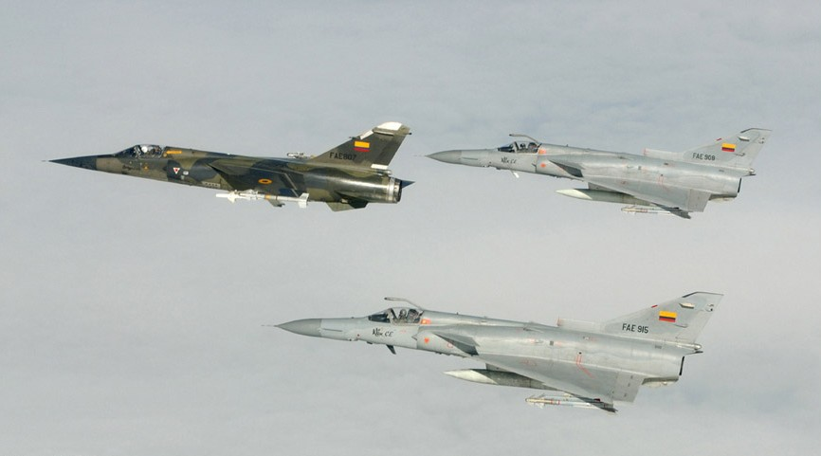
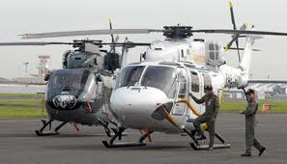
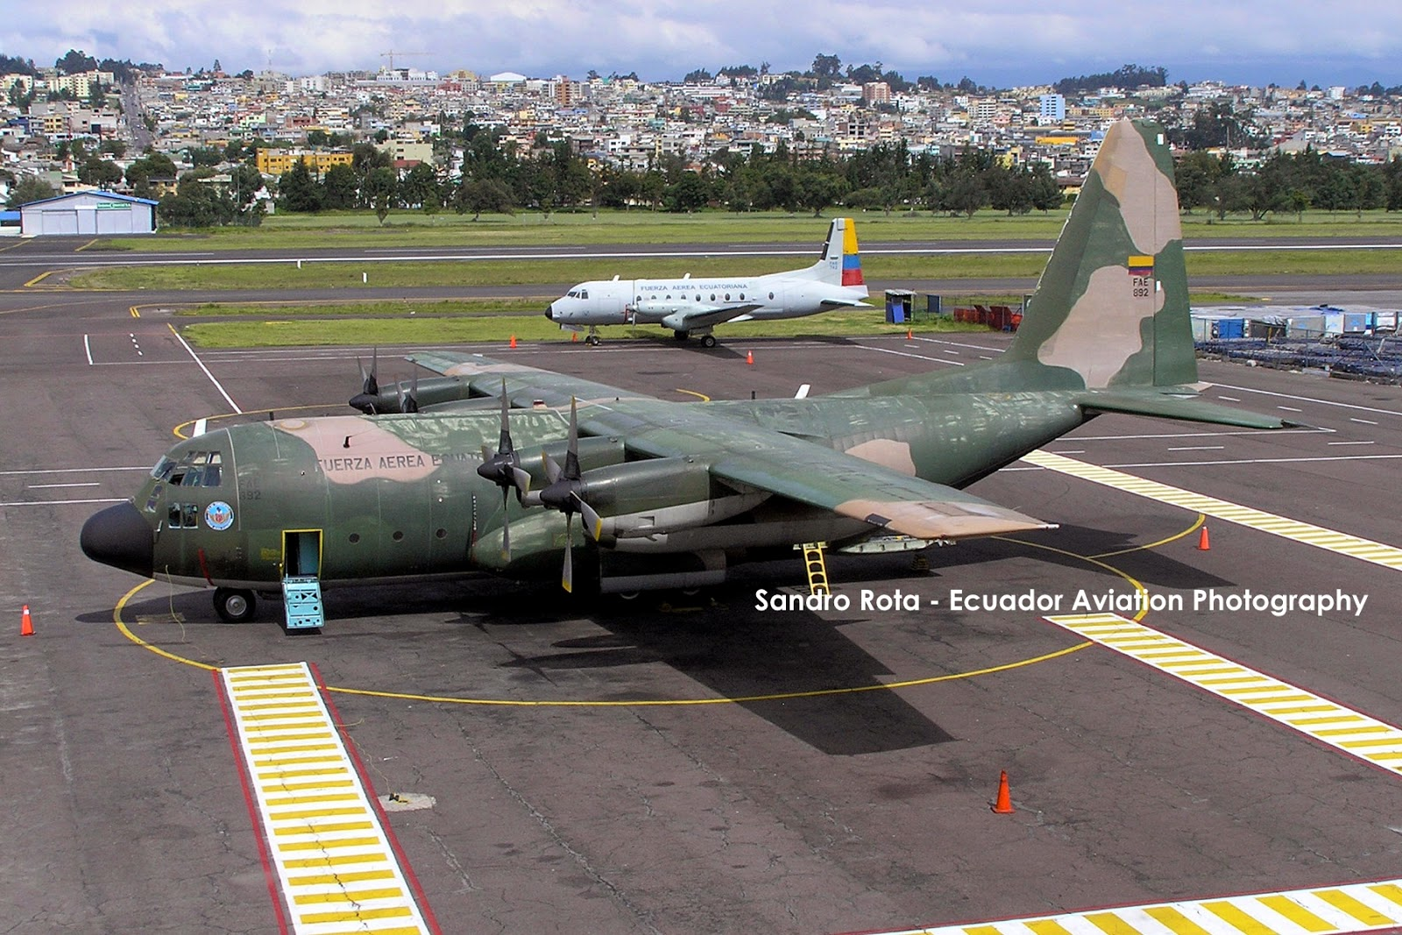
COMANDO DE OPERACIONES AÉRAS Y DEFENSA (COAD)
AVIACIÓN DE COMBATE
AVIACIÓN DE RESCATE
AVIACIÓN DE TRANSPORTE

Slide 7
Base Aérea Mariscal Sucre
Avión Anfibio Catalina
Avión Avro
Avión Hércules C-130
Sabreliner
Boeing 737
Twin Otter
ALA DE TRANSPORTES No.11

Slide 8

ALA DE TRANSPORTES
Comunicación Social
Asesoría
Escuadrón Aviación Pesada
Escuadrón Aviación Mediana
Escuadrón Aviación Liviana

Slide 9










Programas de Acción Cívica de la Fuerza Aérea Ecuatoriana

Slide 10

Ord. | Tipo de misiones
1 | Transporte de Tropas
2 | Vuelos Administrativos y Logísticos
3 | Vuelos de Acción Cívica
4 | Vuelos de Alas para el Desarrollo
5 | Transporte de autoridades civiles y militares
6 | Vuelos de Instrucción y entrenamiento
7 | Vuelos de Ayuda Humanitaria

Slide 11
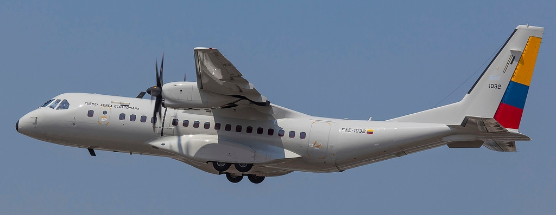
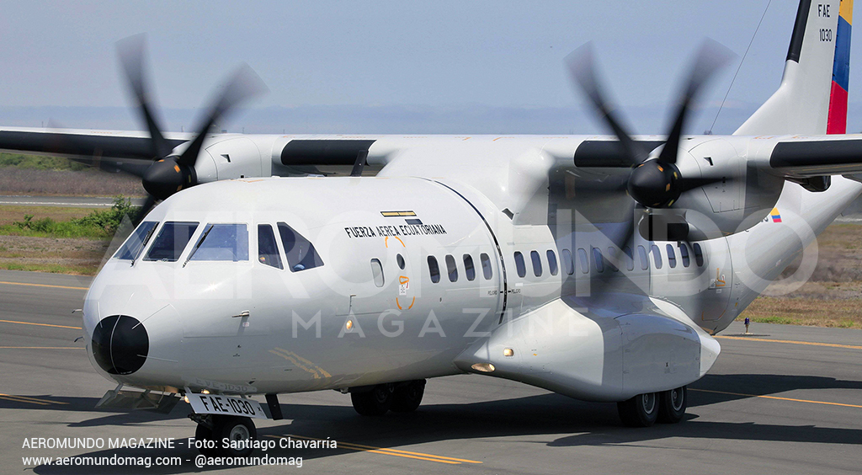
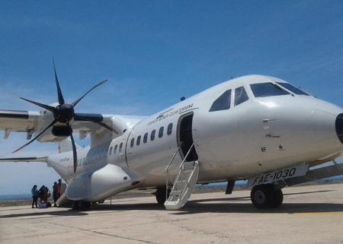
Avión Casa C-295M

Slide 12
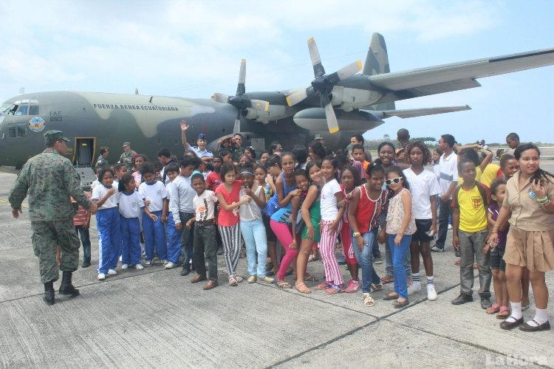
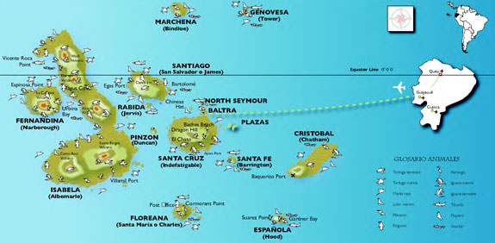
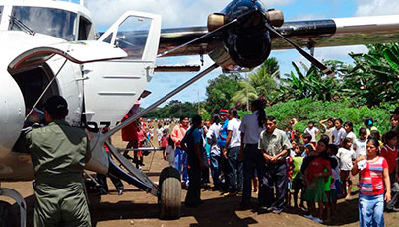
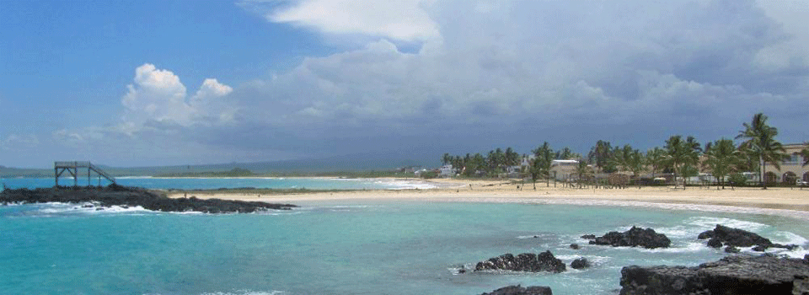
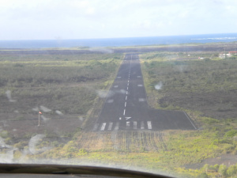
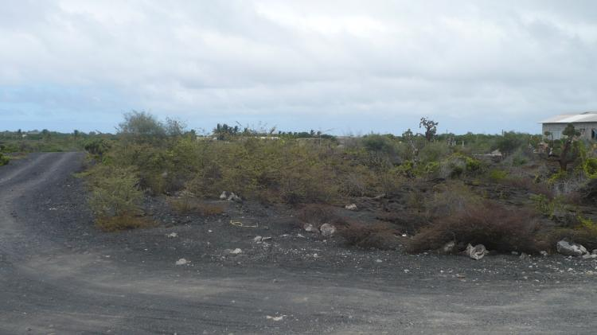
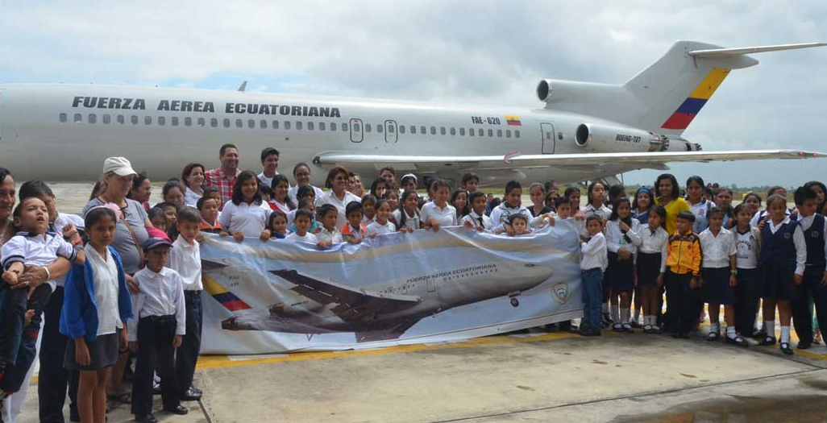
Planteamiento del Problema

Slide 13
Objetivos:
ANÁLISIS IMPACTO ECONÓMICO Y SOCIAL – PROPUESTA ESTRATÉGICA
FACTORES INTERNOS
FACTORES EXTERNOS
ESTUDIO DE LA ZONA “CANTÓN ISABELA”
ANÁLISIS DE VARIABLES

Slide 14
Diagnóstico Situacional
Factores Externos
FACTORES ECONÓMICOS

Slide 15
FACTORES ECONÓMICOS

Slide 16
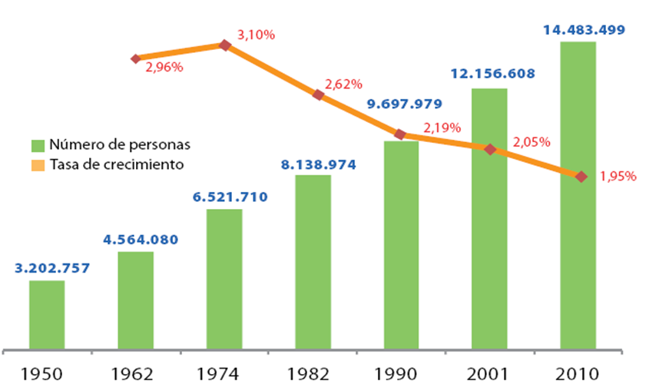
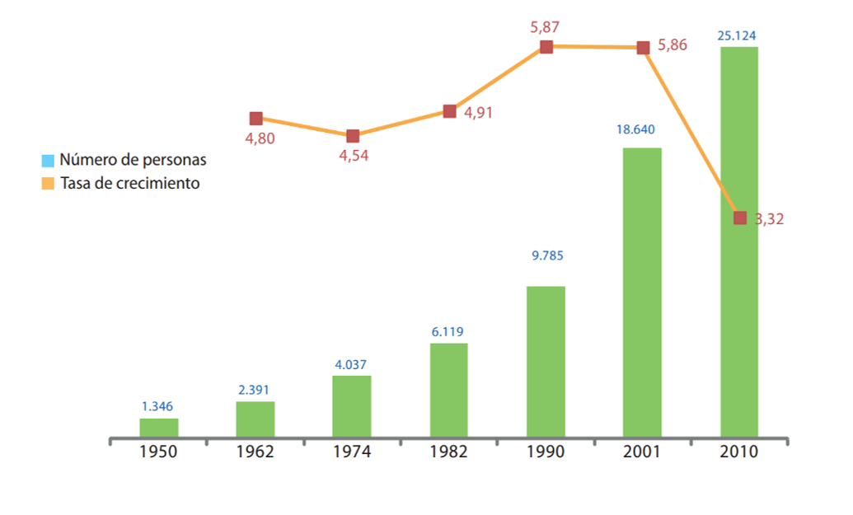
FACTORES DEMOGRÁFICOS
CRECIMIENTO POBLACIONAL DEL ECUADOR
CRECIMIENTO POBLACIONAL DE LA REGIÓN INSULAR

Slide 17
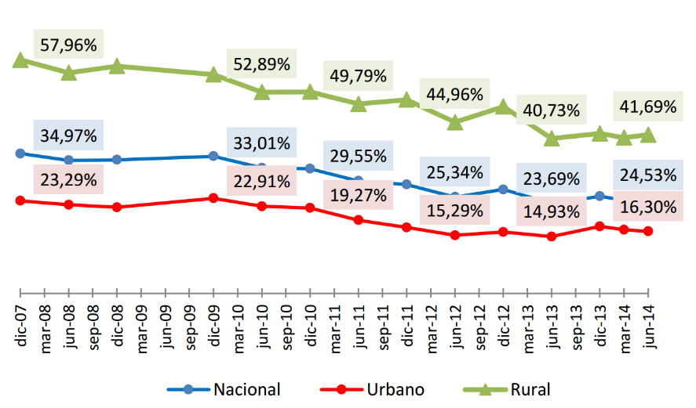
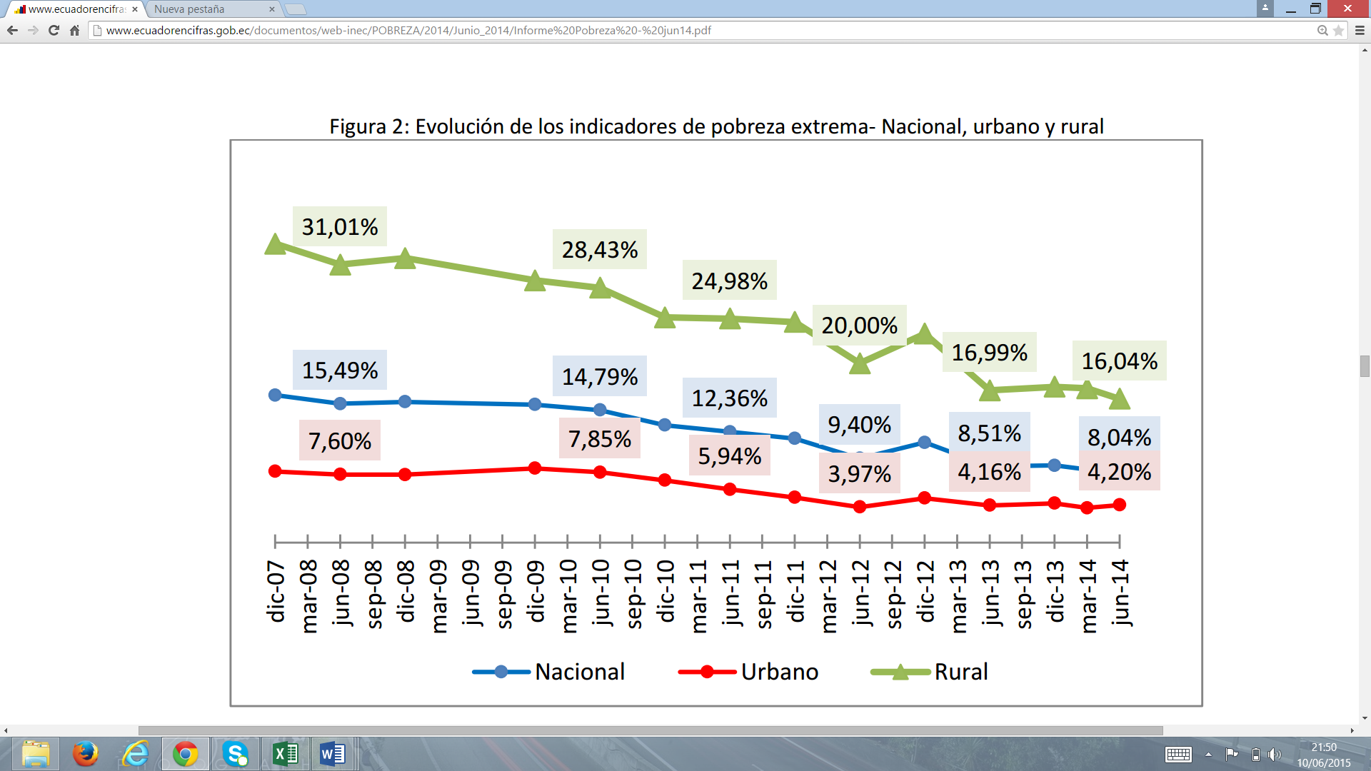
FACTORES SOCIO - CULTURALES
EVOLUCIÓN INDICADORES POBREZA
EVOLUCIÓN INDICADORES POBREZA EXTREMA

Slide 18
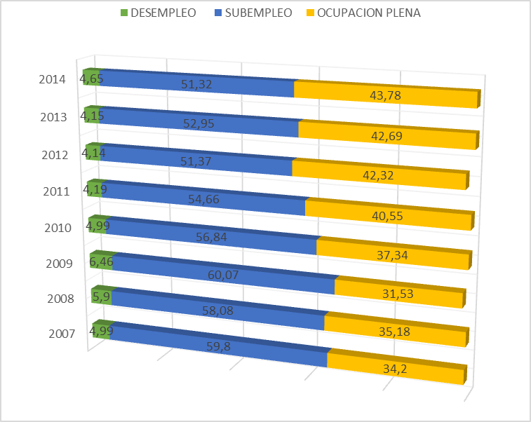
FACTORES SOCIO - CULTURALES
TASA DE EMPLEO, SUBEMPLEO Y DESEMPLEO

Slide 19
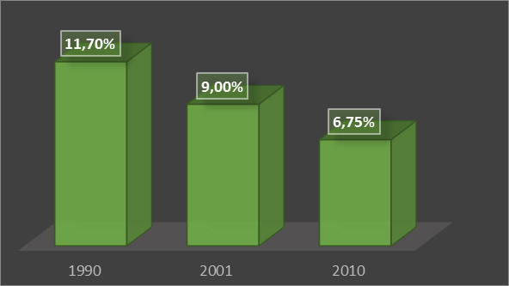
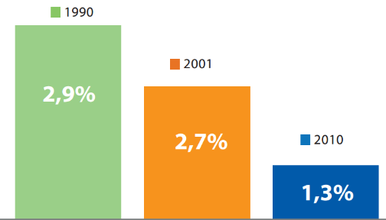
FACTORES SOCIO - CULTURALES
TASA ANALFABETISMO NIVEL NACIONAL
TASA ANALFABETISMO REGIÓN INSULAR

Slide 20
FACTORES LEGALES
CONSTITUCIÓN DEL ECUADOR 2008
PLAN NACIONAL DEL BUEN VIVIR 2012-2017
ACUERDOS INTERINSTITUCIONALES

Slide 21
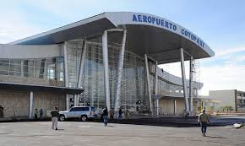
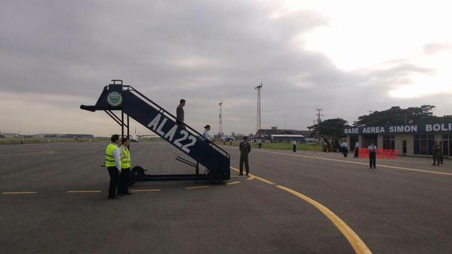
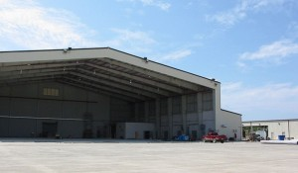
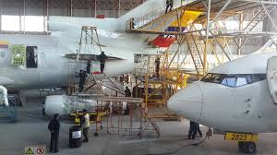
Factores Internos
Infraestructura Operativa – Recurso Humano
BASE AÉREA LATACUNGA
BASE AÉREA GUAYAQUIL
BASE AÉREA MANTA

Slide 22
RECURSOS ECONÓMICOS
Año | Presupuesto Anual
2010 | 360.000
2011 | 380.000
2012 | 406.000
2013 | 471.000
2014 | 500.000
2015 | 600.000
ASIGNACIÓN PRESUPUESTARIA ALA DE TRANSPORTES

Slide 24
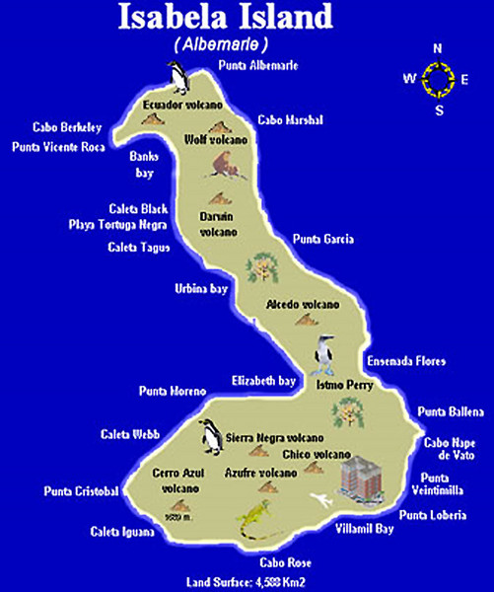

Situación Económico y Social del Área de Estudio

Slide 25
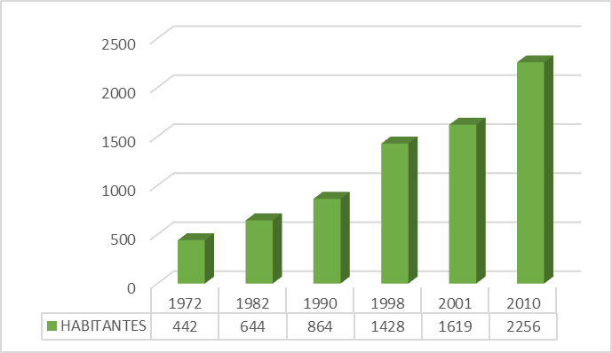
INDICADORES ECONÓMICO - SOCIALES
HABITANTES SEGÚN CENSO 2010 INEC
EVOLUCIÓN HABITANTES

Slide 26
INDICADORES ECONÓMICO - SOCIALES
TIPOS DE SEGUROS DE LOS HABITANTES DE LA ISLA ISABELA
ACTIVIDADES DE COMERCIO QUE GENERAN MAYORES INGRESOS

Slide 27
INDICADORES ECONÓMICO - SOCIALES
TIPOS DE VIVIENDA DE LOS HABITANTES DE LA ISLA ISABELA
PROGRAMAS SOCIALES

Slide 28
ESTUDIO DE MERCADO
De los encuestados los 328 han salido de la Isla hacia el Ecuador Continental, lo que refleja un 100% de los encuestados.
El 100% de los encuestados han salido de la Isla hacia el territorio continental utilizando como medio de transporte los aviones.
El 64,3% de los encuestados han transportado víveres u otros materiales necesarios para el diario vivir en los vuelos de Acción Cívica.
De los encuestados el 92,4% que representan 303 colonos de la muestra consideran que efectivamente los productos transportados en los vuelos de Acción Cívica se comercializan más barato en la Isla.

Slide 29
El 64,3% de los encuestados han transportado víveres u otros materiales necesarios para el diario vivir en los vuelos de Acción Cívica.
De los encuestados el 92,4% que representan 303 colonos de la muestra consideran que efectivamente los productos transportados en los vuelos de Acción Cívica se comercializan más barato en la Isla.
Los colonos consideran que los vuelos de Acción Cívica de la F.A.E. prestan un servicio social y de salud con un 52% y 42% respectivamente.
De los encuestados el 92,4% considera que los vuelos de Acción Cívica ayudan a la situación económica de la Isla Isabela.
En base de las encuestas el 87,5% consideran que los vuelos de Acción Cívica aportan al mejoramiento de la situación social de los colonos.

Slide 30
Análisis de Impacto Económico y Social de los vuelos de Acción Cívica
IMPACTO ECONÓMICO

Slide 31
IMPACTO ECONÓMICO

Slide 32
IMPACTO ECONÓMICO

Slide 33
Impacto Social
NIVEL DE ESCOLARIDAD | PERSONAS TRANSPORTADAS | Población TOTAL | Pasajeros / Población Total
12% | 1957 | 2256 | 86%
ANALFABETISMO | ANALFABETISMO DIGITAL | PERSONAS TRANSP. | POBLA. TOTAL | Pasajeros / Población Total
0,9% | 9,9% | 1957 | 2256 | 86%
SITUACIÓN | CANTIDAD
VIVIENDAS ISLA ISABELA | 877
PASAJEROS TRANSPORTADOS | 1957
PASAJEROS / VIVIENDAS | 2,23
PORCENTAJE DE HOGARES QUE NO COMPRAN AGUA PURIFICADA | PORCENTAJE DE HOGARES SIN SERVICIOS BÁSICOS | % Pasajeros / Población Total
39% | 34% | 86%

Slide 36
CONCLUSIONES
Se desarrolló la parte teórica y conceptual tanto de la Fuerza Aérea Ecuatoriana como de la Región Insular.
Se determinó matrices de impacto en base de los factores internos y externos a fin de establecer el FODA
Se planteó estrategias a fin de mejorar al mediano y largo plazo las debilidades identificadas en el análisis F.O.D.A.
Se realizó un estudio de mercado mediante encuestas a los colonos del Cantón Isabela con lo cual se determinó la afectación de los vuelos logísticos.
Se realizó una evaluación de la situación económica y social del Cantón Isabela en la Región Insular.
Los vuelos de la Fuerza Aérea Ecuatoriana a la Región Insular apoyan en forma directa a cerca del 90% de la población total de la Isla Isabela, lo cual representa casi a dos miembros de cada hogar y vivienda de la Isla.
Con el transporte de víveres y materiales en los vuelos logísticos de la F.A.E se aporta a mejorar las condiciones de vida de los colonos de la Isla Isabela, tanto en el aspecto económico como social.

Slide 37
RECOMENDACIONES
1. Socializar tanto a los colonos de la Isla Isabela en la Región Insular, como a las autoridades civiles del Consejo de Gobierno del Régimen Especial de Galápagos sobre el presente trabajo de investigación a fin de que se identifique y resalta el importante aporte del medio aéreo en las poblaciones más alejadas a fin de fortalecer el programa de Acción Cívica que ejecuta la Fuerza Aérea Ecuatoriana por intermedio de las aeronaves de transporte mediano.
2. Profundizar el estudio con otras variables y mantener actualizado el estudio a fin de identificar los avances de los colonos en el aspecto del desarrollo económico y social.
3. Realizar estudios de medidores de precios a fin de establecer valores de la Canasta Básica acorde a la realidad de los colonos de la Región Insular.
4. Se debe ampliar el presente estudio y enfocarse a todas las áreas alejadas del Ecuador especialmente en los que la Fuerza Aérea tiene puntos de operación y pistas especiales en las otras regiones del país.

Slide 38
“Todo camino por largo que sea empieza por un solo paso” Lao Tse.
GRACIAS POR SU ATENCIÓN

